Slide 1
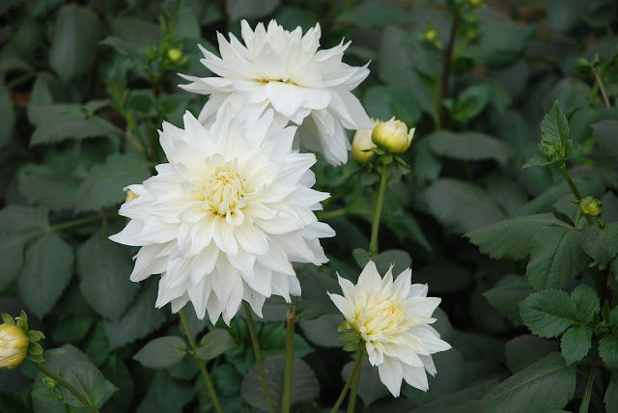
স্বাগতম

Slide 2
পরিচিতি
নামঃ সুবল চন্দ্র সুত্রধর।
পদবিঃসহকারি প্রধান শিক্ষক।
প্রতিষ্ঠানঃ ভাইয়াসুতী উচ্চ বিদ্যালয়।
কালীগঞ্জ,গাজীপুর।
শ্রেনিঃসপ্তম ।
বিষয়ঃগণিত।
আধ্যয়ঃ ৫ম(বীজগণিতীয় সূত্রাবলী ও প্রয়োগ)

Slide 3
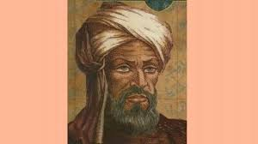
2x+3y
$↓$
বীজগণিতীয় রাশি
$$a×a=a^{2}$$
b $×$b=$b^{2}$
2 $×a$ $×$b=2$a$b
${(a+b)}^{2}$=$a^{2}$+2$a$b+$b^{2}$
$$↓$$
$$বীজগণিতীয় সুত্র$$
গণিতবিদ
মুসা আল খোয়ারিজমি
বীজগণিতের জনক

Slide 4
আজকের পাঠ
বীজগণিতীয় সূত্রাবলী ও প্রয়োগ

Slide 5
এই পাঠ শেষে শিক্ষার্থীরা-
বীজগণিতীয় রাশি কি বলতে পারবে;
বীজগণিতীয় সূত্র কি বলতে পারবে;
বর্গ নির্ণয়ে বীজগণিতীয় সূত্রের বর্ণনা ও প্রয়োগ করতে পারবে;
বীজগনিতীয় সূত্র ও অনুসিদ্ধান্ত প্রয়োগ করে গাণিতিক সমস্যা সমাধান করতে পারবে।

Slide 6
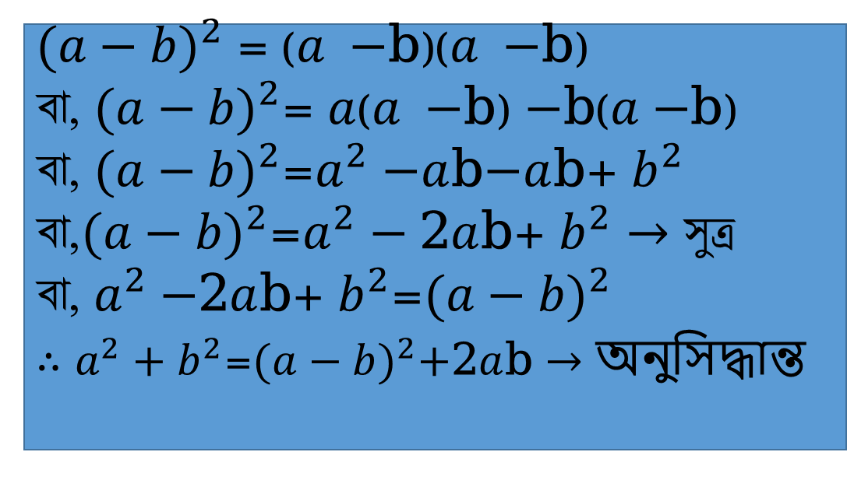
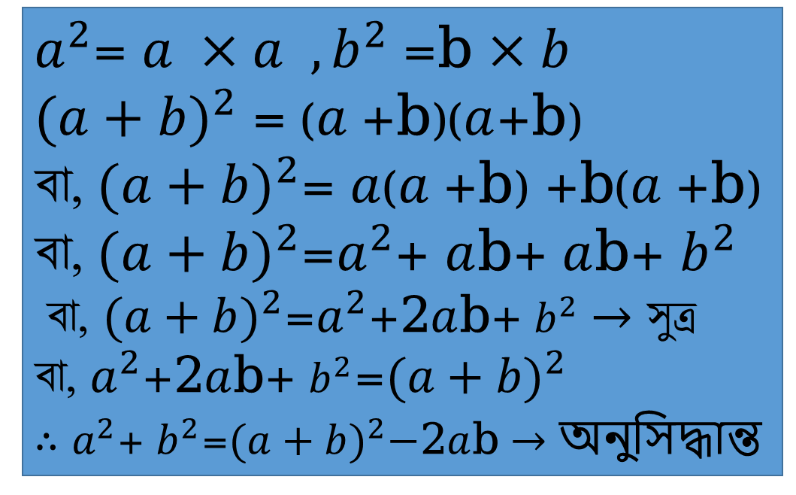
বীজগণিতীয় রাশিঃ সংখ্যা নির্দেশক প্রতীক এবং প্রক্রিয়া চিহ্ন এর অর্থবোধক বিন্যাসকে বীজগণিতীয় রাশি বলে।
বীজগণিতীয় সুত্রঃ বীজগণিতীয় প্রতীক দ্বারা প্রকাশিত যে কোন সাধারণ নিয়ম বা সিদ্ধান্তকে বীজগণিতীয় সুত্র বা সংক্ষেপে সুত্র বলে।
$a^{2}$= $a ×a ,b^{2}$ =b $×b$
${(a+b)}^{2}$ = ($a$+b)($a$+b)
বা, ${(a+b)}^{2}$= $a$($a$+b) +b($a$+b)
বা, ${(a+b)}^{2}$=$a^{2}$+ $a$b+ $a$b+ $b^{2}$
বা, ${(a+b)}^{2}$=$a^{2}$+2$a$b+ $b^{2}→$ সুত্র
বা, $a^{2}$+2$a$b+ $b^{2}$=${(a+b)}^{2}$
$∴a^{2}$+ $b^{2}$=${(a+b)}^{2}−$2$a$b $→অনুসিদ্ধান্ত$
${(a−b)}^{2}$ = ($a −$b)($a −$b)
বা, ${(a−b)}^{2}$= $a$($a −$b) $−$b($a−$b)
বা, ${(a−b)}^{2}$=$a^{2}$ $−a$b$−a$b+ $b^{2}$
${\text{বা}\text{,}(a−b)}^{2}$=$a^{2}$ $−$2$a$b+ $b^{2}→$ সুত্র
বা, $a^{2}−$2$a$b+ $b^{2}$=${(a−b)}^{2}$
$∴a^{2}+$ $b^{2}$=${(a−b)}^{2}+$2$a$b $→অনুসিদ্ধান্ত$

Slide 7
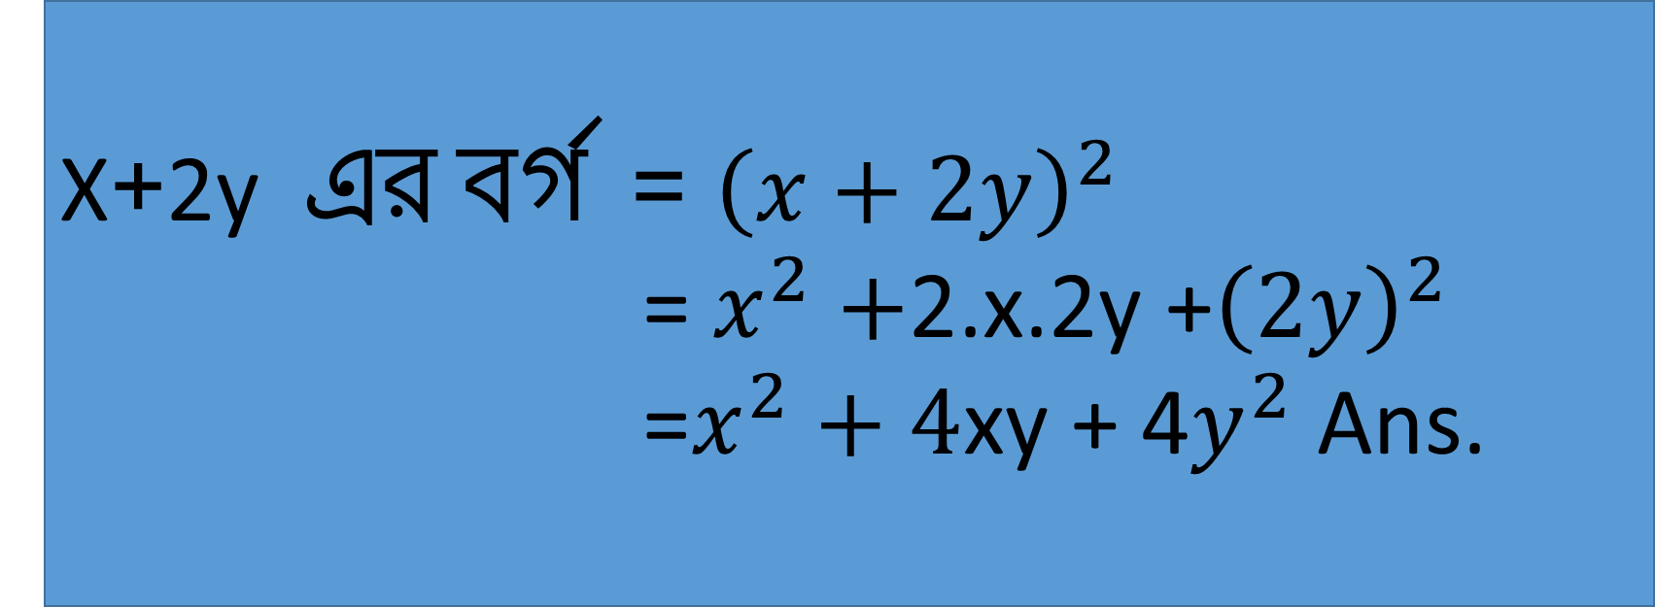
একক কাজঃ x +2y এর বর্গ নির্ণয় কর।
সমাধান
X+2y এর বর্গ = ${\left(x+2y\right)}^{2 }$
= $x^{2}+$2.x.2y +${\left(2y\right)}^{2}$
=$x^{2}+4$xy + 4$y^{2}$ Ans.

Slide 8
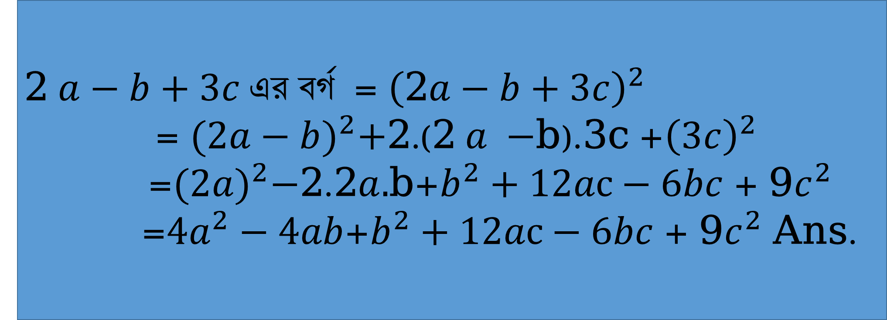
জোড়ায় কাজঃ সূত্রের সাহায্যে 2a$−b+3c$ এর বর্গ নির্নয় কর।
সমাধান
2 $a−b+3c$এর বর্গ = ${\left(\text{2}a−b+3c\right)}^{2 }$
= ${(2a−b)}^{2}+$2.(2 $a −$b).3c +${\left(3c\right)}^{2}$
=${(2a)}^{2}−$2.2$a.$b+$b^{2}+12ac−6bc$ + 9$c^{2}$
=${4a}^{2}−4ab$+$b^{2}+12ac−6bc$ + 9$c^{2}$ Ans.

Slide 9
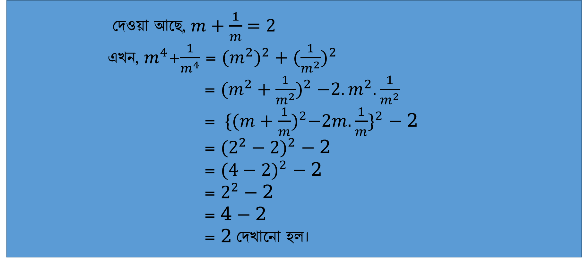
দলগত কাজঃ $m+\frac{1}{m}$ $=2 হলে, দেখাও যে, m^{4}$+$\frac{1}{m^{4}}$=2
সমাধান
দেওয়া আছে, $m+\frac{1}{m}$ $=2$
এখন, $m^{4}$+$\frac{1}{m^{4}}$ = $({m^{2})}^{2}+({\frac{1}{m^{2}})}^{2}$
= ${(m^{2}+\frac{1}{m^{2}})}^{2}$ $−2.m^{2}.\frac{1}{m^{2}}$
= ${ \{{(m+\frac{1}{m})}^{2}−2m.\frac{1}{m}\}}^{2}$ $−$ 2
= ${(2^{2}−2)}^{2}$ $−$ 2
= ${(4−2)}^{2}$ $−$ 2
= $2^{2}$ $−$ 2
= 4 $−$ 2
= 2 দেখানো হল।

Slide 10
মূল্যায়ন
বীজগাণিতিক রাশি কাকে বলে ?
বীজগাণিতিক সুত্র কাকে বলে ?
${(a−b)}^{2}$এর সূত্রটি বল ।
$a+b=4,ab=2 হলে, a^{2}$+$b^{2}$ এর মান কত?

Slide 11
বাড়ীর কাজ
$3x−2y+z এর বর্গ নির্নয় কর।$
$a+b=5, ab=12হলে, প্রমাণ কর যে, a^{2}$+ $b^{2}$=1

Slide 12
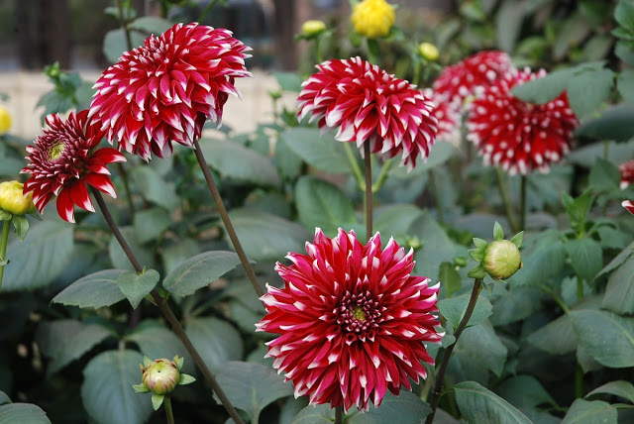
ধন্যবাদ

